Slide 1
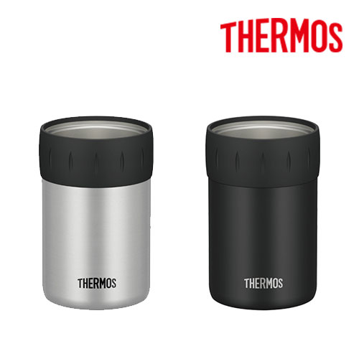
【提案書】
サーモス 保冷缶ホルダー 350ml
特徴
サーモス製の350mlサイズの保冷缶ホルダー。おうちでもアウトドアでも、真空断熱構造で缶ドリンクの飲み頃温度をしっかりキープしてくれます。幅広くノベルティグッズとして活用できます。
納期
納期スペース
仕様
カラー展開：全2色
素材：※本体：ステンレス製 ※ラバーリング
容量：350ml缶用
備考：※真空断熱二重構造
お見積
お見積りスペース

